Slide 1
PEMAHAMAN DASAR PERENCANAAN WILAYAH DAN KOTA (Pengertian, Maksud, dan Tujuan)

Slide 2
OUTLINE
Konsep dasar, teori awal, peran, manfaat PWK
Spektrum sistem perencanaan pengembangan wilayah
Identifikasi masalah
Ruang lingkup, maksud, dan tujuan PWK

Slide 3
KONSEP DASAR PERENCANAAN WILAYAH DAN KOTA
Tahapan awal secara komprehensif untuk menata suatu wilayah dan kota yang mempertimbangkan berbagai aspek
Aspek yang melingkupi: kependudukan, sosial, ekonomi, lingkungan, kebijakan, interaksi antar wilayah, dll
Tahapan perencanaan ini berbeda berdasarkan dimensi waktu dan skala perencanaan

Slide 4
TEORI AWAL PERENCANAAN WILAYAH DAN KOTA
Bersifat teori dan normatif
1. Bersifat pengambilan keputusan politik
2. Adanya keterkaitan antara spasial dengan level kekuasaan
1. Pengambilan keputusan oleh pemerintah berdasarkan regulasi dan pengelolaan yang baik
2. Lebih bersifat holidtik
1. Proyeksi terhadap kebutuhan masa depan
2. Mempertimbangkan outputs dan outcomes
3. Mempertimbangkan administratif dan spasial
TOWN
CITY
URBAN

Slide 5
PERAN PERENCANAAN WILAYAH DAN KOTA
Sebagai upaya penyelesaian permasalahan-permasalahan yang sering menimbulkan konflik
Dasar pengambilan keputusan
Peluang pelibatan stakeholder, tidak hanya pemerintah; tetapi juga masyarakat, swasta, dan NGO

Slide 6
MANFAAT PERENCANAAN WILAYAH DAN KOTA
Dapat menggambarkan proyeksi ari kegiatan ekonomi dan penggunaan lahan di suatu wilayah pada masa yang akan datang
Menjadi panduan bagi berbagai pihak, eperti pemerintah, pengembang, ekonomi dalam pengambilan keputusan
Acuan bagi pemerintah untuk mengendalikan atau mengawasi arah pertumbuhan ekonomi
Sebagai landasan bagi rencana-rencana lainnya, misal perencanaan sektoral dan penyediaan sarana dan prasarana
Penetapan lokasi yang menjamin keterpaduan spasial, keselarasan antarsektor, optimalisasi investasi, terciptanya efisiensi dalam kehidupan masyarakat dan menjamin keberlanjutan lingkungan

Slide 7
SPEKTRUM SISTEM PERENCANAAN PENGEMBANGAN WILAYAH
DIMENSI
TOOLS/UNSUR
BIDANG/ILMU
Pemahaman
Teori Dasar
Teknik Analisis
Model Sistem
Geobiofisik
Geografi
Sosiologi
Ekonomi
Regional Science
Teori
Lokasi
Regional planning
Politik lokal/wilayah
Public policy
Administrasi pemerintah
Community planning&development
Manajemen
Art
Formulasi masalah
Teknik pemetaan
Formulasi rencana
Teknik pengambilan keputusan
Perencanaan
PERENCANAAN PENGEMBANGAN WILAYAH
Kebijakan dan Proses pelaksanaan
Evaluasi
Target jangka pendek
Pelaksanaan
Teori
Terapan

Slide 8
IDENTIFIKASI PERMASALAHAN
Pohon Identifikasi permasalahan dengan mengklasifikasikan menjadi permasalahan inti, permasalahan sebab, dan permasalahan akibat
Identifikasi permasalahan dapat menggunakan pohon masalah
Pohon masalah menjadi bagian dari Tugas Akhir Semester I PPWK)

Slide 9
Tujuan dari Masalah Akibat
III
Tujuan dari Masalah Akibat
IV
Timbulnya kemacetan
Masalah Akibat
III
Masalah Akibat
IV
Kemacetan berkurang 40%
Pengendara kendaraan bermotor dan pejalan kaki menggunakan badan jalan
Tujuan dari Masalah Akibat
I
Tujuan dari Masalah Akibat
II
Masalah Akibat
I
Masalah Akibat
II
Berfungsinya jalur pejalan kaki dan badan jalan
Tida tertatanya Ruang Pedagang Kaki Lima
di Pasar Tanah Abang
Penataan Ruang PKL di Pasar Tanah Abang
Pedagang memanfaatkan badan jalan dan jalur pejalan kaki untuk berjualan
Bahu jalan dapat dilalui kendaraan bermotor dan berfungsinya jalur pejalan kaki
Tujuan dari Masalah Sebab
III
Tujuan dari Masalah Sebab
IV
Masalah Sebab
III
Masalah Sebab
IV
Tingginya harga jual kios di Pasar Tanah Abang
Masalah Sebab
II
Masalah Sebab
I
Tujuan dari Masalah Sebab
II
Tujuan dari Masalah Sebab
I
Sharing cost antara pedagang dan pihak pengembang
Permasalahan
Tujuan

Slide 10
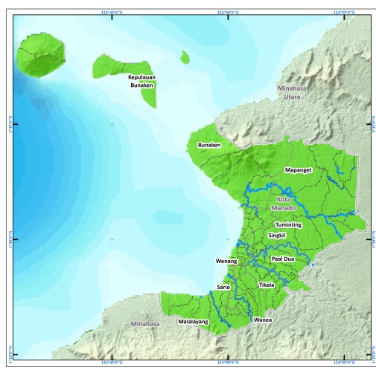
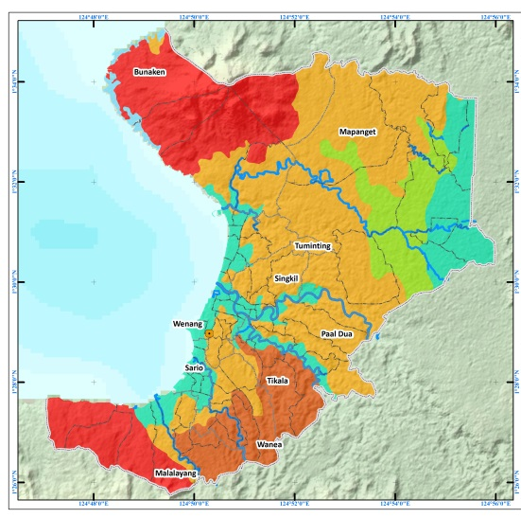
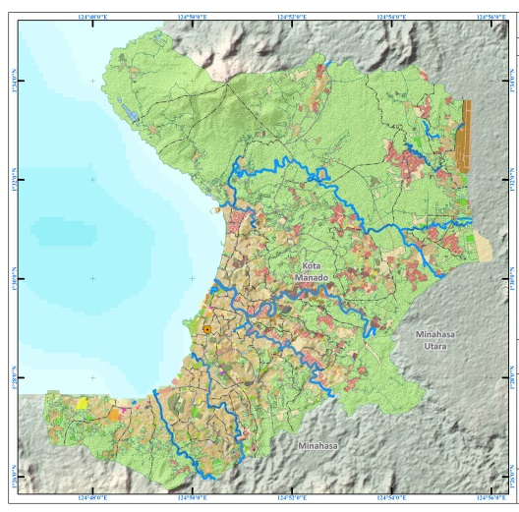
LINGKUP DALAM PERENCANAAN WILAYAH DAN KOTA
Regional Linkage
Administratif
Geografi fisik
Struktur ruang dan kota
Sistem aktivitas
Land use

Slide 11
DIMENSI WAKTU DALAM PERENCANAAN WILAYAH DAN KOTA
Kondisi eksisting sebagai baseline dala melakukan perencanaan
Pencapaian yang telah dihasilkan saat ini menjadi indikator awal
Kemudian pencapaian pada proses perencanaan wilayah dan kota harus lebih baik dari baseline/indikator awal
Baseline
(performance)
Process
Future
(Goals)
Kondisi eksisting
Capaian awal
Penentuan indikator keberhasilan
Ruang lingkup perencanaan
Dimensi waktu perencanaan
Tujuan
Sasaran
Visi
Misi
Skenario
Arahan kebijakan

Slide 12
MAKSUD DAN TUJUAN DALAM PERENCANAAN WILAYAH DAN KOTA (1)
Perkembangan wilayah dan kota memiliki arahan berdasarkan beberapa skenario
Perkembangan wilayah dan kota memiliki nilai, tujuan, sasaran, dan indikator keberhasilan
Perkembangan wiayah dan kota memiliki visi dan misi yang jelas

Slide 13
MAKSUD DAN TUJUAN DALAM PERENCANAAN WILAYAH DAN KOTA (2)
Kompleksitas dan heterogenitas dari unsur, komponen, lingkup dari kewilayahan dan perkotaan
Perencanaan wilayah dan kota mencegah perkembangan kota tanpa arah dan tujuan
Perencanaan Wilayah dan Kota

Slide 14
KETERKAITAN ANTARA PERTUMBUHAN KOTA&PENGGUNAAN LAHAN DENGAN ISU KEKUMUHAN DAN PERGESERAN HUNIAN PENDUDUK DARI INNER CITY
Kepemilikan lahan hanya dapat diakses oleh pengembang besar, investro, kelompok ekonomi menengah ke atas
Pertumbuhan Kota yang pesat
Timbulnya kaum marginal
Atmosfer perekonomian aman bagi dunia usaha dan masyarakat
MENINGKATNYA HARGA LAHAN
Kaum marginal hanya dapat mengakses runang-ruang perkotaan yang seharusnya menjadi ruang publik
Adanya jaminan fasilitas, sarana dan prasarana
Pergeseran dari inner city

Slide 15
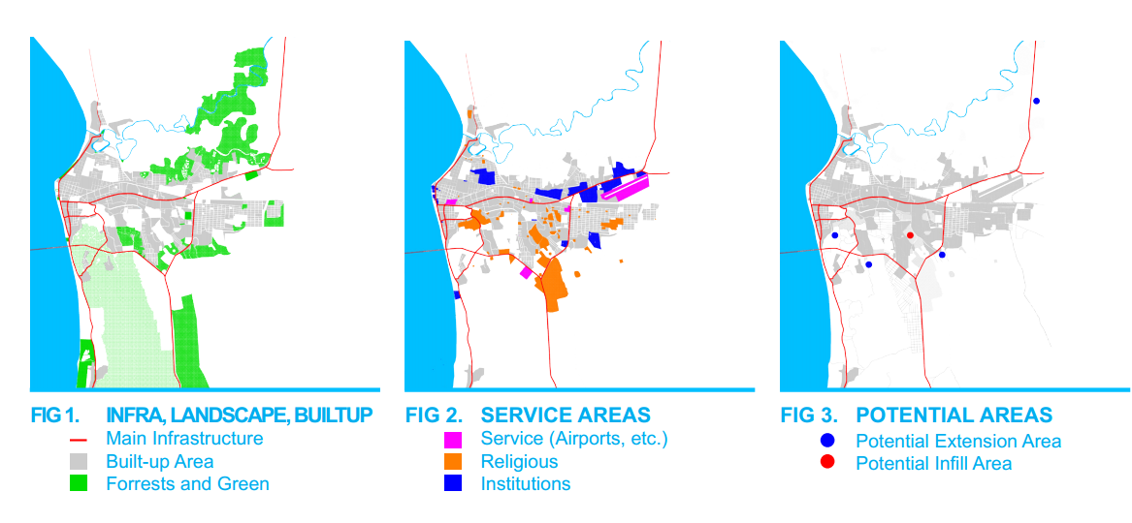
Perencanaan kawasan yang terdiri atas:
Kawasan terbangun
Infrastruktur
Sarana dan Prasarana
Calon area pertumbuhan

Slide 16
Desain hunian dalam perencanaan wilayah dan kota yang mempertimbangkan:
Tipe hunian: rumah tapak atau hunian vertikal
Luas area
Jumlah penduduk
Sarana dan prasarana sosial
Ruang terbuka hijau

Slide 17
Estimasi pengembangan kawasan permukiman dengan mempertimbangkan skenario kepadatan bangunan, sehingga dikaji terlebih dahulu:
Populasi
Luas area
Luasan ruang terbuka publik
Luasan persil untuk permukiman

Slide 18
PERUBAHAN PENGGUNAAN LAHAN DALAM DIMENSI WAKTU
Konsekuensi dari pengembangan wilayah dan kota akan menyebabkan perubahan fungsi pada penggunaan lahan
Akuisisi lahan sebagai kawasan terbangun untuk hunian sekaligus sarana dan prasarana
Hal ini perlu diantisipsi dengan perencanaan wilayah dan kota

Slide 19
PERUBAHAN PENGGUNAAN LAHAN DALAM DIMENSI WAKTU
Tata guna lahan merupakan ekspresi kehendak lingkungan masyarakat
Rencana tata guna lahan adalah bagaimana seharusnya pola tata guna lahan suatu lingkungan pada masa yang akan datang
Dalam rencana tersebut terdapat muatan jenis,kepadatan, dan intensitas kategori penggunaan
Contoh peggunaan lahan adalah permukiman, sawah, perkebunan, hutan, dll

Slide 20
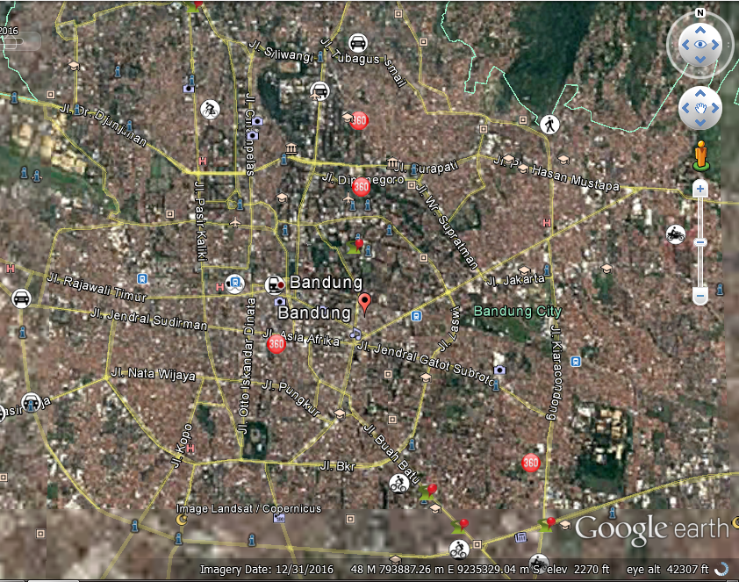
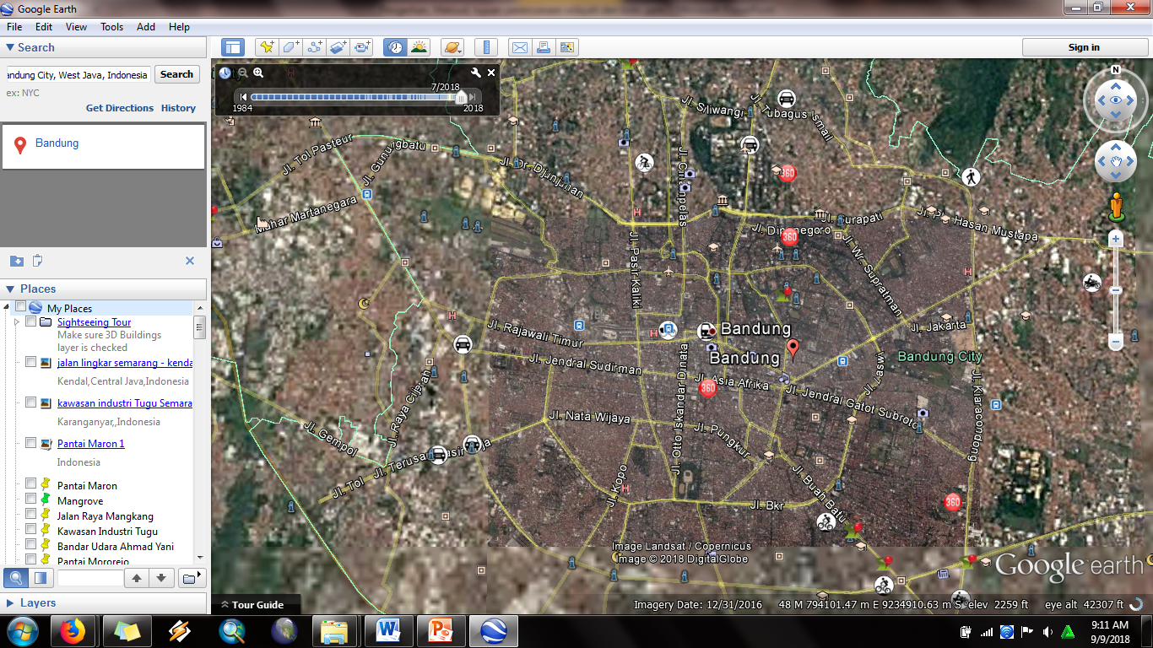
Penggunaan Lahan Kota Bandung
Tahun 2016
Penggunaan Lahan Kota Bandung
Tahun 2018

Slide 21
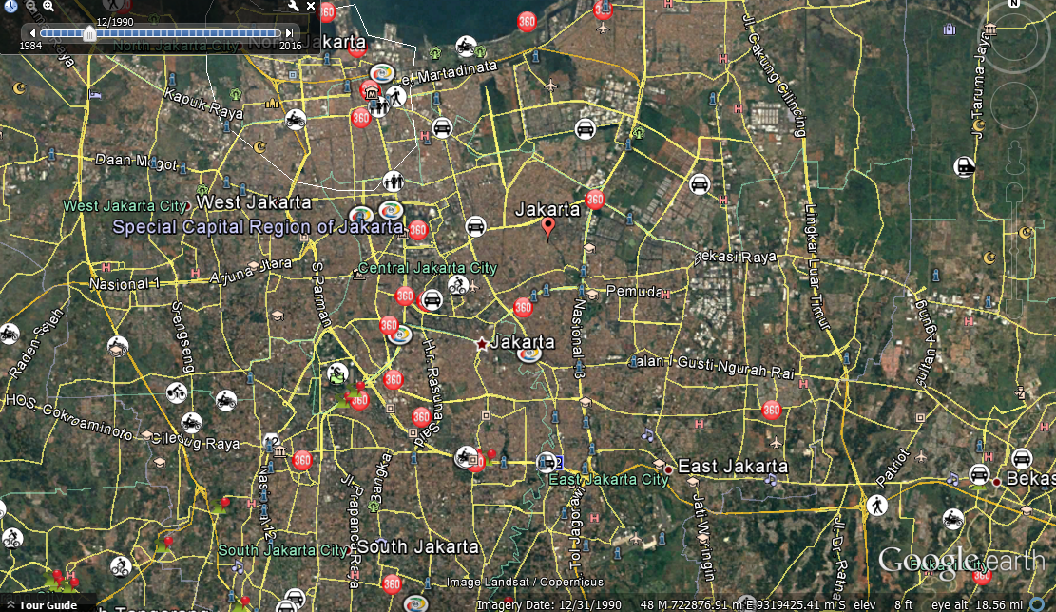
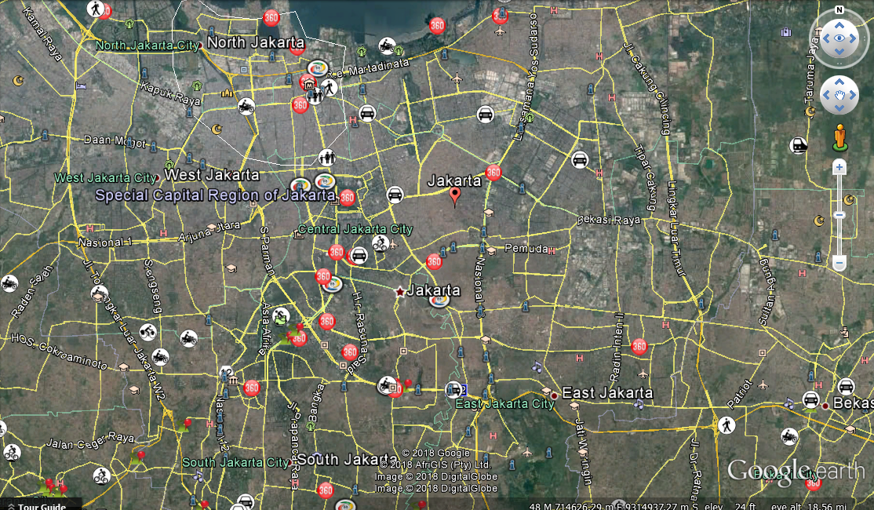
Penggunaan Lahan DKI Jakarta
Tahun 1990
Penggunaan Lahan DKI Jakarta
Tahun 2018

Slide 22
REFERENSI
Catanese, Anthony J and James C Snyder. 1988. Introduction to Urban Planning. McGraw-Hill: New York
Horelli,Liisa. 2013. New Approaches to Urban Planning. Aalto University: Helsinki
Morphet, Janice. 2011. Effective Practice in Spatial Planning. Routledge. Taylor&Francis Group
Rustiadi, Ernan. 2009. Perencanaan dan Pengembangan Wilayah. Crestpent Press: Yogyakarta
Tarigan, Robinson. 2005. Perencanaan Pembangunan Wilayah. PT. Bumi Aksara: Jakarta
United Nations Human Settlements Programme. 2014. Urban Planning for City Leaders. UN Habitat: Nairobi
United Nations Human Settlements Programme. 2016. Guidelines for Urban Planning. UN Habitat: Nairobi

Slide 23
terimakasih

